Slide 1

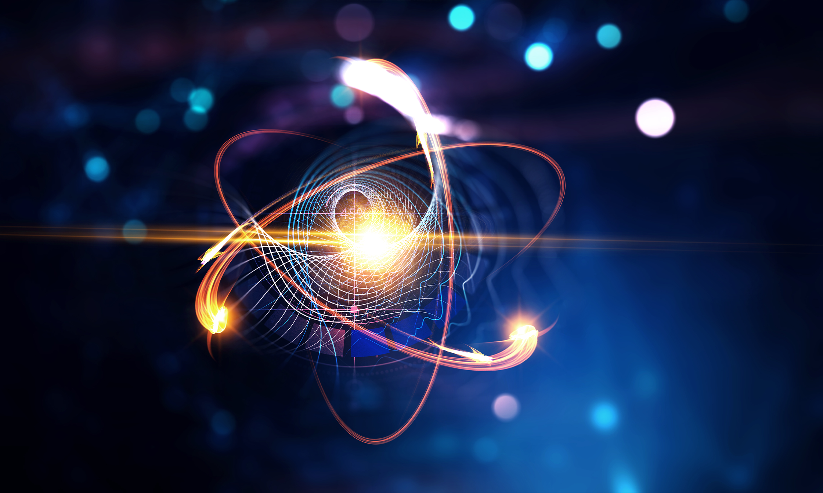

B”H
Авраам - еврейская “атомная” сила
С САМОГО НАЧАЛА ИСТОРИИ И ДО СЕГОДНЯШНЕГО ДНЯ ЕВРЕЙСКИЙ НАРОД ЯВЛЯЕТСЯ МЕНЬШИНСТВОМ СРЕДИ ДРУГИХ НАРОДОВ. КАК ЭТО МЕНЬШИНСТВО МОЖЕТ ВЫЖИТЬ? И КАК ОНО МОЖЕТ ОКАЗЫВАТЬ ВЛИЯНИЕ НА ХОД ИСТОРИИ?
Лех-Леха
Лех Леха

Slide 2

  А. Может ли меньшинство выжить?
Лех Леха
Лех-Леха

Slide 3

ПЕРВОИСТОЧНИК 1
Берешит, 14:13
Аврам-иври
И пришел беглец и сообщил это Авраму-иври
Берешит Раба, 42:8
Рабби Йеуда говорит: “Весь мир был на одной стороне, а он был на другой стороне”.
ПЕРВОИСТОЧНИК 2
Берешит, 12:1
Иди в свою страну
И сказал Б-г Авраму: “Иди из твоей страны, из родины твоей, из дома отца твоего, в землю, которую Я тебе покажу”.

Slide 4
ПЕРВОИСТОЧНИК 3
Берешит, 14:12-14
Освобождение пленников
И взяли они Лота и имущество его, сына брата Аврама, и ушли; а жил он в Сдоме. И пришел беглец и сообщил Авраму-иври, а он жил в дубраве Мамре-эморейца, брата Эшколя и брата Анера, которые были союзниками Аврама.
Аврам услышал, что сородич его взят в плен, и вооружил своих воспитанников, рожденных в доме его, триста восемнадцать, и преследовал их до Дана.
Берешит, 14:15-16
И разделился на них ночью, он и его слуги, и поразил их, и преследовал их до Ховы, что к северу от Дамаска. И вернул все имущество, возвратил и своего родственника Лота с его имуществом, а также женщин и народ.

Slide 5
ПЕРВОИСТОЧНИК 4
Берешит Раба, 53:10
Спросили Ога: “Разве ты не говорил, что Авраам подобен бесплодному мулу, который не может иметь детей?” Ог ответил: “А какой у него дар? Разве не жалок он? Ведь если я положу свой палец на Ицхака, то раздавлю его”. Святой, благословен Он, ответил ему: “Почему ты пренебрегаешь даром Авраама? Клянусь твоей жизнью, ты увидишь тысячи тысяч и десятки тысяч его отпрысков и в конце ты падешь от их рук, как сказано: ‘Б-г сказал Моше: “Не бойся его, ибо Я отдал его и весь его народ в руки твои’

Slide 6

Ребе
Один из аргументов против следования Торе еврейским народ звучит так: “ибо вы малочисленнее всех народов”. В этом аргументе есть два аспекта: (а) как можно требовать от меньшинства противостоять большинству? (б) даже когда меньшинство твердо стоит против большинства, единственное, чем они могут довольствоваться - это самосохранение. Какая же польза в противостоянии большинству, если в итоге всё равно останешься меньшинством?
Игра чисел
Подробнее:
Еврейский народ, в первую очередь, является меньшинством в сравнении со всеми народами мира: “вы малочисленнее всех народов”. Еврейский народ не ищет новообращенных и не переживает, если их количество не приумножается и они остаются “малочисленнее всех народов”.
В Талмуде говорится, что “Б-г рассеял еврейский народ среди других народов только для того, чтобы к ним присоединились геры (обращенные)”.

Slide 7
Хасидизм разъясняет, что это не может относиться к новообращенным в буквальном смысле, ведь число примкнувших к еврейскому народу незначительно по сравнению с числом евреев в изгнании.
Скорее, это высказывание Талмуда подразумевает соблюдение Торы и заповедей посредством физического в мире, когда оно обращается в духовное. Сродни этому и обращение прозелита, когда берут физическое, не связанное внутренне с евреями и иудаизмом (мудрецы учат, что Яаков и Эсав поделили мир между собой. И Эсав взял себе физический мир, а Яаков — духовный, мир грядущий — и превращение его в нечто еврейское).
Разрыв между физическим и духовным временем
Более того, для каждого еврея количество времени, посвященное духовному, мало в сравнении со временем, затраченным на физическое.
О наших праотцах мудрецы говорят: “Патриархи — это Б-жественная колесница”. Основоположник Хабада, Алтер Ребе, объясняет в Тании, что “все их органы были полностью святы и отделены от мирских забот, и на протяжении всей своей жизни они служили колесницей лишь для Высшей воли”. А в другом хасидском труде добавляется: “даже во время сна”.

Slide 8
Это показывает, что еврей может достичь такого состояния, при котором даже во сне — когда его жизненная сила отдаляется от тела и остается лишь ее отголосок — он все еще “колесница” для Б-жественности, чья сущностью являетсяь духовность и святость. Но реальность такова, что мы не пребываем в таком возвышенном состоянии, и наши духовные устремления являются куда меньшими по сравнению с материальными.
Это особенно верно во времена нашего изгнания, великого материального и непреодолимого мрака, который является отражением мрака духовного. В этом мрачном состоянии изгнания духовные вещи, безусловно, малочисленны по сравнению с материальными.
И возникает вопрос: поскольку мы “малочисленнее всех народов”, и даже на личном уровне духовность в нашей жизни занимает меньше места, в чем смысл борьбы за соблюдение Торы и заповедей, учитывая, что в конечном итоге мы остаемся меньшинством против большинства?

Slide 9
  Б. Размер атома
Simchat Torah
Лех Леха
Лех-Леха

Slide 10
Ребе
Качество превыше всего
А ответ можно найти в научных открытиях последнего времени, касающихся атома.
В прежние времена было принято считать, что количество конечно, а качество пропорционально конечным пределам количества. В результате, чтобы достичь мощного эффекта, требуется огромное количество.
Однако в последние годы ученые выяснили, что оно не является определяющим, и нет необходимости в огромных количествах.
Главное же — раскрыть качество, заложенное в количестве, проявить энергию, скрытую в количестве, и тогда даже мизерное количество может дать внушительные результаты.
Недавнее открытие заключается в том, что расщепление атома на мельчайшие частицы может дать достаточно энергии для получения результатов, которые, как ранее считалось, требуют огромного количества материи.
Это означает, что определяющим здесь является не количество вещества, а максимально эффективное использование качества, которое можно найти даже в минимальном количестве.

Slide 11
Более того, такое использование становится возможным благодаря расщеплению вещества на частицы, которые еще более малы. Расщепление приводит материю к аннигиляции — лишает ее сущности. И именно это позволяет мизерному количеству вещества произвести колоссальные изменения в мире.
Это открытие было сделано светскими учеными, и его первое использование привело к уничтожению и разрушению. Однако со временем оно, несомненно, будет применяться в благих и конструктивных целях.
В любом случае, мы уже можем извлечь урок из вышесказанного:
Не следует впадать в уныние от того факта, что мы “малочисленнее всех народов”. Осознав силу, скрытую в этой мнимой малости — самоотверженность, отречение от своего эго, подобно расщеплению атома — минимальное количество, фактически один атом, может преобразить целый город и завоевать целый мир.

Slide 12
Авраам против всех остальных
Вышеупомянутая концепция проиллюстрирована в служении Творцу нашего праотца Авраама, первого еврея.
Написано: “Авраам был один”, совершенно одинок. Весь мир был против него. О поколении строителей Вавилонской башню Тора говорит: “Весь мир имел один язык и единую цель”. Мудрецы толкуют: “Они резко отзывались о двух вещах, которые называются эхад (‘один’) — о стихе ‘Г-сподь Б-г наш, Г-сподь един’, и о стихе ‘Авраам был один’”. Намек на изолированное положение Авраама есть также в эпитете “Аврам-иври” — “Аврам [с другой] стороны”. Мудрецы объясняют, что это означает, что “весь мир был на одной стороне, а он был на другой стороне”.
Кто победил?
Хотя Авраам действовал в одиночку, “он овладел землей”, как говорится в стихе далее. Завоевал мир, будучи одним, потому что стих говорит о нем в единственном числе, но не о его потомках. То, как он это сделал, объясняет стих: “Он взывал там к имени Б-га, Г-сподвижник мира”.

Slide 13
Мудрецы объясняют, что первое слово, ваикра (“взывал”), можно также прочитать как ваякри (“он убеждал взывать”). Следовательно, “Авраам убеждал путников взывать к имени Святого, благословен Он. Авраам не довольствовался тем, что сам осознал, что Б-г является Г-сподом мира, но “встал и провозгласил во всеуслышание”. И всякий, кого он встречал, даже язычника, убеждал провозглашать:“Б-г, Г-сподь мира”.

Slide 14

КЛЮЧЕВЫЕ МОМЕНТЫ
Авраам назван “иври”, потому что стоял на одной стороне, в то время как весь мир был на другой. Он стоял в одиночку против мира благодаря своей уникальной вере в единого Б-га, а также моральному и этическому кодексу, который был чужд его современникам.
Как мы можем требовать, чтобы еврейский народ, абсолютное меньшинство среди других народов, отстаивал свои принципы и не был сметен большинством? И как незначительное меньшинство может влиять на человечество?
Этот вопрос также касается нашего служения Творцу, так как большая часть своего времени тратим на дела материальные, и лишь малая часть посвящена духовности. В чем польза усилий, когда духовность всегда номинальна?

Slide 15
КЛЮЧЕВЫЕ МОМЕНТЫ
Открытие атома учит, что благодаря оптимальному использованию качества можно произвести огромное воздействие без необходимости в большом количестве вещества, поскольку качество имеет значение. Более того, качество внутри частицы раскрывается, именно посредством расщепления на более мелкие частицы.
Мы узнаем также, что не должны бояться того, что еврейский народ является меньшинством, потому что, раскрывая великую силу внутри нас, можем повлиять на весь мир. (Через самоотверженность, подобно расщеплению атома, раскрывается “атомная” сила внутри еврея).
Так было и с Авраамом. Изначально люди смеялись над ним, но в конечном итоге ему удалось склонить всех к вере в единого Б-га.

Slide 16
Вывод
Когда мы возлагаем тфилин, зажигаем свечи или участвуем в уроке Торы, следует помнить, что заложенная в этих заповеди сила, оказывает влияние на нашу жизнь, превосходя время, которое мы им уделяем. Соответственно, раскрывая потенциал внутри себя, мы можем повлиять на мир в масштабах гораздо больших, чем на то способен наш народ, исходя из его текущей численности.

Slide 17

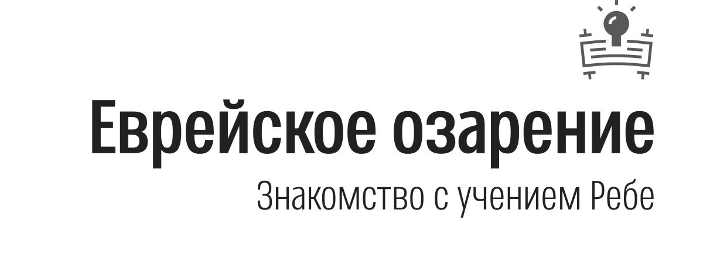

^{Book of Deuteronomy / Devarim}
^{Dedicated by}
^{Marty & Kate Rifkin}
^{KMR Group Foundation}
^{Vancouver, WA}
С НЕТЕРПЕНИЕМ ЖДЕМ ВАС НА СЛЕДУЮЩЕЙ НЕДЕЛЕ!
^{В (день), (время), (место)}

